Slide 1
PROGRAMA:
I.C. La morfometría geométrica: teoría

Slide 2
Morfometría Geométrica
La Morfometría Geométrica es el estudio estadístico de la variación de la “forma pura” (shape) y su covariación con otras variables
Forma Pura se refiere a las propiedades geométricas de un objeto que no varían con los cambios de la ubicación, la rotación y la escala (tamaño)
Forma total se define como la forma pura mas el tamaño
En inglés: Forma pura = shape, Forma total = form

Slide 3
Origen de la Morfometría Geométrica
Empezó como una respuesta a los problemas asociados con la morfometría tradicional
Cambio de filosofía
Basado en hitos con coordenadas digitadas en fotos que definen la forma
El objetivo es describir la variación manteniendo intacta la estructura geométrica de la forma definida por los hitos

Slide 4
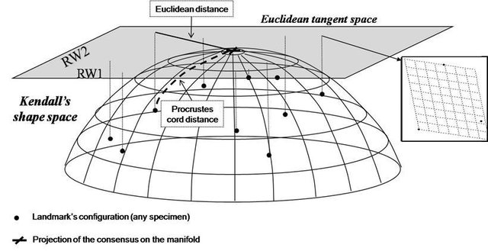
Origen de la Morfometría Geométrica
Basado en la teoría de la forma desarrollada por Kendall (1977)
Loy (2007)

Slide 5


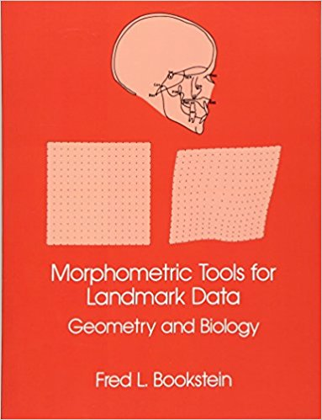
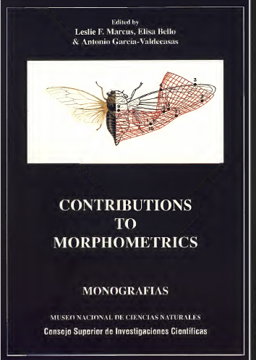
Origen de la Morfometría Geométrica
Congresos de Morfometría:
Leslie Marcus
Marco Corti
Dennis Slice
Otros
Fred Bookstein
F. James Rohlf
-Finales de los anos 80’s y principios de los 90s

Slide 6
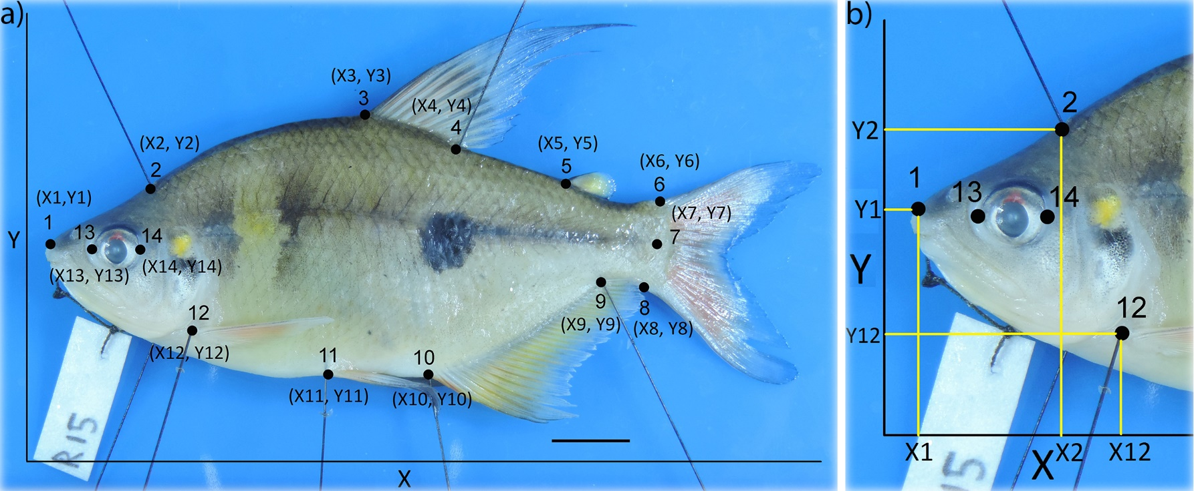
Morfometría Geométrica

Slide 7
Morfometría Geométrica: Ventajas
Mucho mas eficiente, hitos son digitados de fotos o scans y las coordenadas espaciales son grabadas
No se usan puntos repetidos o toman medidas repetidas
Mantiene la geometría del objeto intacta
Permite el análisis de variación general de la forma y de la variación local en el cuerpo (genera detalle)
Las variables generadas están en un formato adecuado para los análisis estadísticos

Slide 8
Morfometría Geométrica: Pasos
Obtención de los datos
Toma de fotos, selección y digitación de los hitos, grabación de coordenadas
Obtención de las variables de forma
Alinear los hitos de manera que las diferencias en su ubicación, rotación y tamaño son eliminadas
Análisis estadístico y visualización de la variación

Slide 9
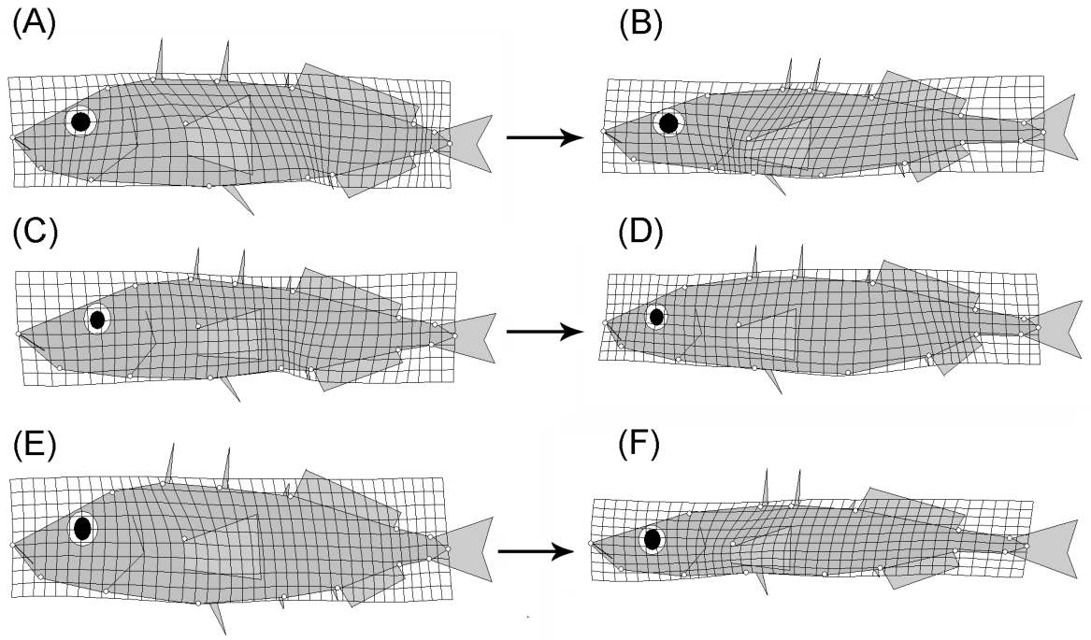
Morfometría Geométrica: Ventajas
Los métodos permiten la visualización de la variación en la forma
Grillas de Deformación
(Deformation Grids)

Slide 10
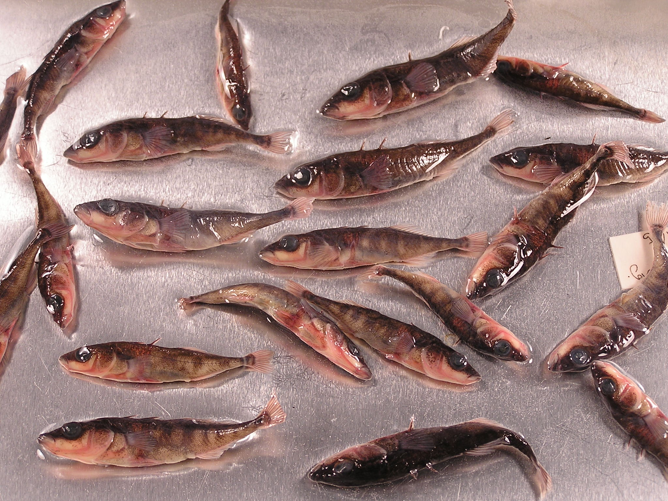
Pasos: Toma de Fotos

Slide 11
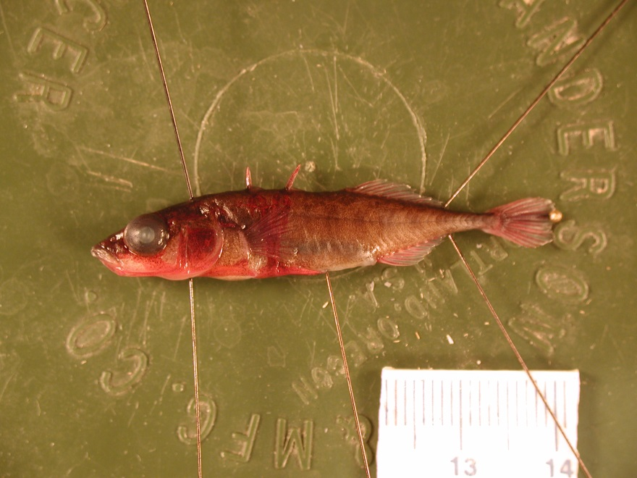
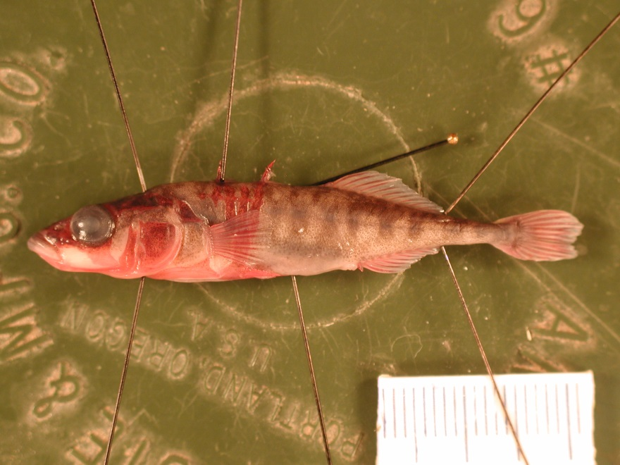
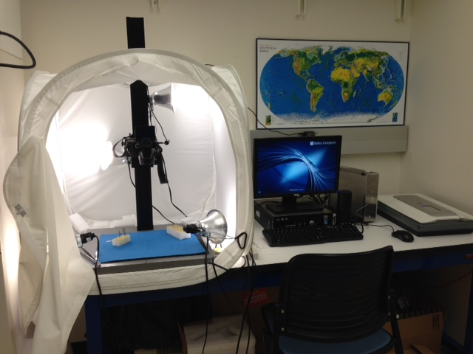
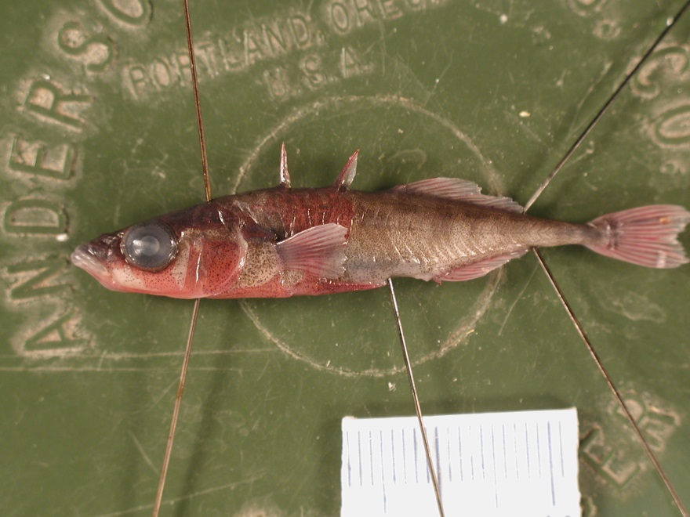

Slide 12
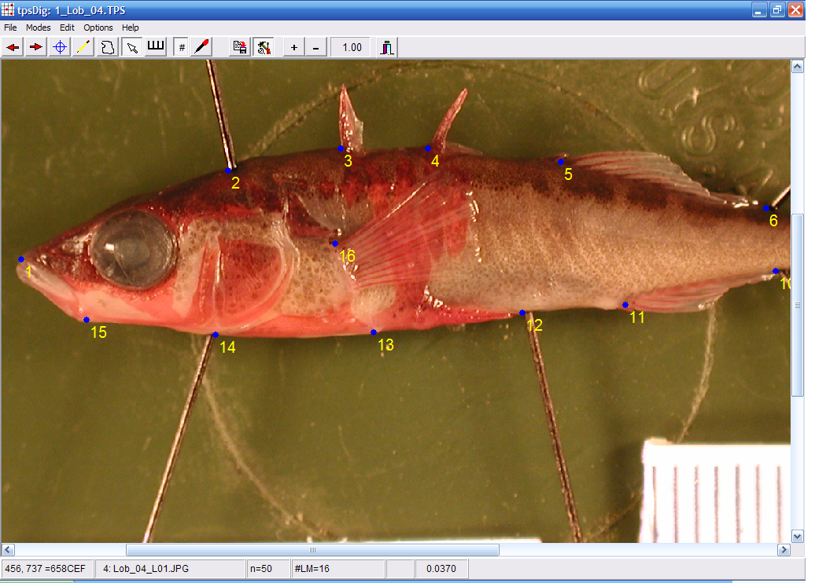
Hitos y la Colección de los Datos
Imagen del programa tpsDig

Slide 13
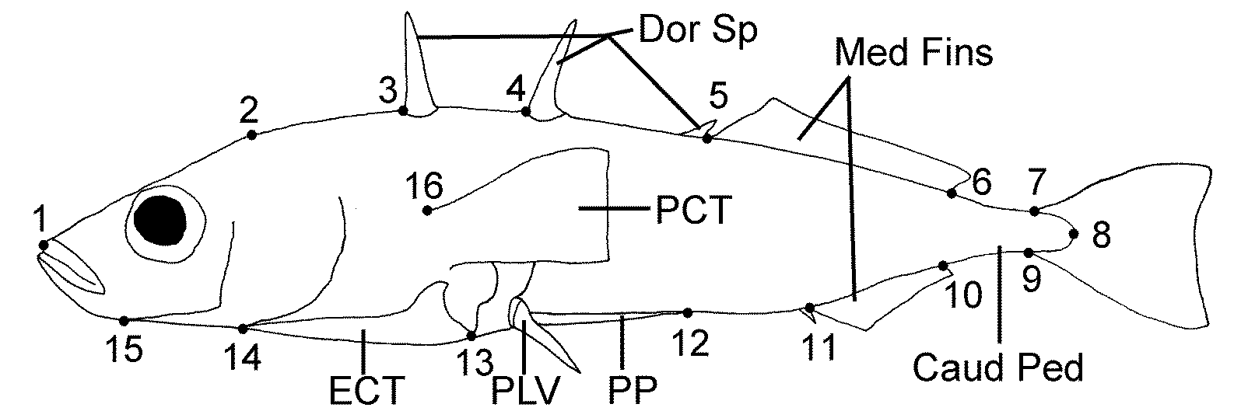
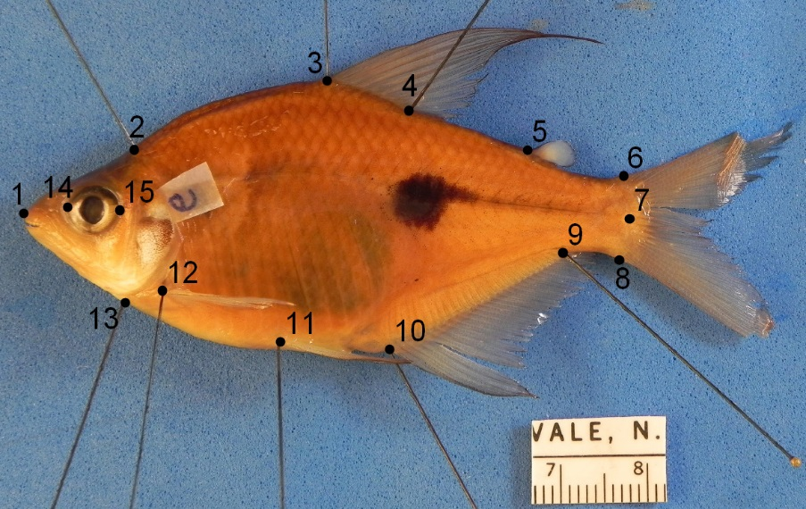

Slide 14
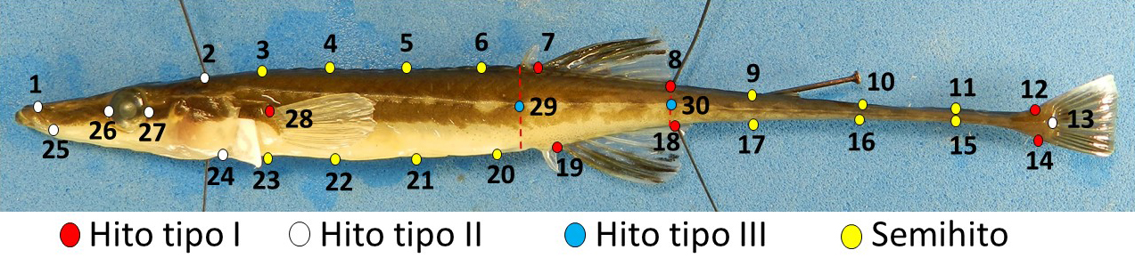
Tipos de Hitos
Hito tipo I: Intersección de dos o más tejidos
Hito tipo II: Definidos por formaciones geométricas locales como la punta o el extremo posterior de una estructura
Hito tipo III: Su definición depende de estructuras lejanas, por ejemplo, el punto medio de la línea que define la altura máxima del cuerpo

Slide 15
Tipos de Hitos (Bookstein)
Tipo 1: Hitos que se encuentran en la intersección de tejidos por lo que son altamente repetibles

Slide 16
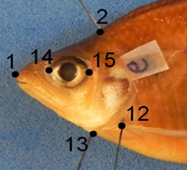
Tipos de Hitos (Bookstein)
Tipo 2: Hitos que se definen a base de una característica geométrica como la punta de una estructura, el punto de curvatura máxima o mínima, etc.

Slide 17
Tipos de Hitos (Bookstein)
Tipo 3: Hitos cuya definición depende de estructuras lejos del hito (e.g., punto en el borde ventral del pez a una perpendicular que se extiende de la distancia media entre los orígenes de la primera y segunda espina dorsal)
14

